Slide 1

Análisis e Interpretación de Datos
Raúl V. Ramírez Velarde
TEMA 7. Intervalos de Confianza
Universidad Internacional de La Rioja

Slide 2
Concepto
El parámetro poblacional es frecuentemente un valor desconocido que solo puede ser estimado usando los datos obtenidos de una Muestra.
De ahí que resulta necesario determinar con cierto grado de certeza cual puede ser el verdadero parámetro.

Slide 3
PARAMETRO
VALOR REAL
INTERVALO
ESTIMADOR

Slide 4
Definición
Se llama intervalo de confianza en estadística a un par de números entre los cuales se estima que estará cierto valor desconocido con una determinada probabilidad de acierto. Formalmente, estos números determinan un intervalo, que se calcula a partir de datos de una muestra, y el valor desconocido es un parámetro poblacional. La probabilidad de éxito en la estimación se representa por 1 - α y se denomina nivel de confianza. En estas circunstancias, α es el llamado error aleatorio o nivel de significación, esto es, una medida de las posibilidades de fallar en la estimación mediante tal intervalo.

Slide 5
Resumen
En el contexto de estimar un parámetro poblacional, un intervalo de confianza es un rango de valores (calculado en una muestra) en el cual se encuentra el verdadero valor del parámetro, con una probabilidad determinada.

Slide 6
Estimadores puntuales
Estimadores puntuales – uso más común de valores muestrales
Media muestral estima la media poblacional μ
Desviación estándar muestral estima la desviación estándar poblacional σ
Proporción muestral estima la proporción poblacional p

Slide 7
Que lo hace variar
El nivel de confianza y la amplitud del intervalo varían conjuntamente, de forma que un intervalo más amplio tendrá más posibilidades de acierto (mayor nivel de confianza), mientras que para un intervalo más pequeño, que ofrece una estimación más precisa, aumentan sus posibilidades de error.

Slide 8
La distribución
Para la construcción de un determinado intervalo de confianza es necesario conocer la distribución teórica que sigue el parámetro a estimar,
Es habitual que el parámetro se distribuya normalmente
Para muestras pequeñas usamos t-student

Slide 9
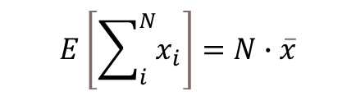


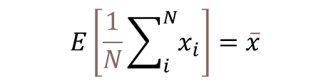
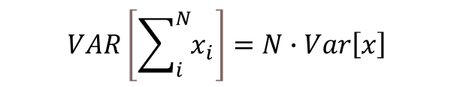
Teorema del límite central.
$$E\left[\sum_{i}^{N}{x_{i}}\right]=N∙\overline{x}$$
$$VAR\left[\sum_{i}^{N}{x_{i}}\right]=N∙Var\left[x\right]$$
$$σ\left[\sum_{i}^{N}{x_{i}}\right]=\sqrt{N}∙σ\left[x\right]$$
$$E\left[\frac{1}{N}\sum_{i}^{N}{x_{i}}\right]=\overline{x}$$
$$σ\left[\frac{1}{N}\sum_{i}^{N}{x_{i}}\right]=\frac{σ\left[x\right]}{\sqrt{N}}$$

Slide 10

Intervalo de confianza para la media de una población
De una población de media μ y desviación típica σ se pueden tomar muestras de n elementos. Cada una de estas muestras tiene a su vez una media (). Se puede demostrar que la media de todas las medias muestrales coincide con la media poblacional:^{[2]}
Pero además, si el tamaño de las muestras es lo suficientemente grande,^{[3]} la distribución de medias muestrales es, prácticamente, una distribución normal (o gaussiana) con media μ y una desviación típica dada por la siguiente expresión: . Esto se representa

Slide 11
Intervalos de confianza
Un intervalo de confianza (IC) es un intervalo de números que se cree contienen el valor del parámetro.
La probabilidad que el método produzca un intervalo que contenga el parámetro se llama nivel de confianza. Es común usar números cercanos a 1, tales como 0.95 ó 0.99.
La mayoría de los ICs tiene la forma
estimación puntual ± margen de error
El margen de error está basado en la dispersión de la distribución muestral del estimador puntual;
p.ej., margen de error ± 2(error estándar) para 95% confianza

Slide 12
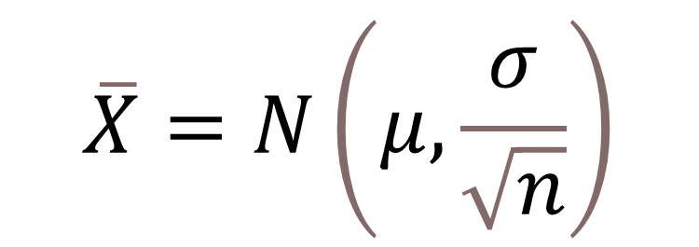
Distribución del parametro
Esto se representa como sigue
$$\overline{X}=N\left(μ,\frac{σ}{\sqrt{n}}\right)$$

Slide 13
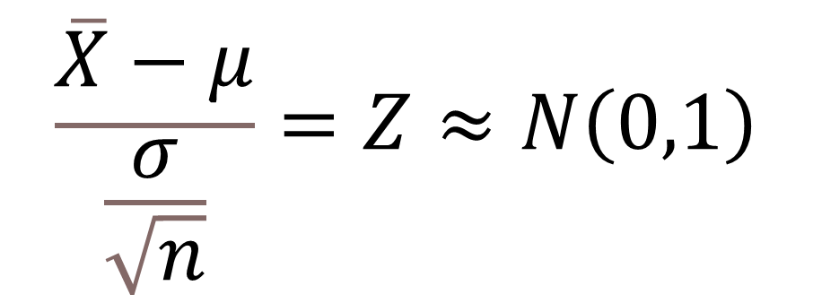
Distribución
De forma estandarizada
$$\frac{\overline{X}−μ}{\frac{σ}{\sqrt{n}}}=Z≈N\left(0,1\right)$$

Slide 14
Grado de confianza
Área donde se encuentra el parámetro con prob =
190% o 95% o 99%
Significación
- α/2= 0.025
α/2= 0.025
Z
t
F
x²
Grado de confianza : 90% 95% 99%
z_{α/2} : 1.64 1.96 2.58
Estadísticos de prueba

Slide 15
Nivel de Confianza
La probabilidad de que el verdadero valor del parámetro se encuentre en el intervalo construido se denomina nivel de confianza, y se denota 1- α. La probabilidad de equivocarnos se llama nivel de significancia y se simboliza α
Generalmente se construyen intervalos con confianza 1- α =95% (o significancia α=5%)
Menos frecuentes son los intervalos con α=10% o α=1%.

Slide 16
Usando Z
Para construir un intervalo de confianza, se puede comprobar que la distribución Normal Estándar cumple :
P(-1.96 < z < 1.96) = 0.95

Slide 17
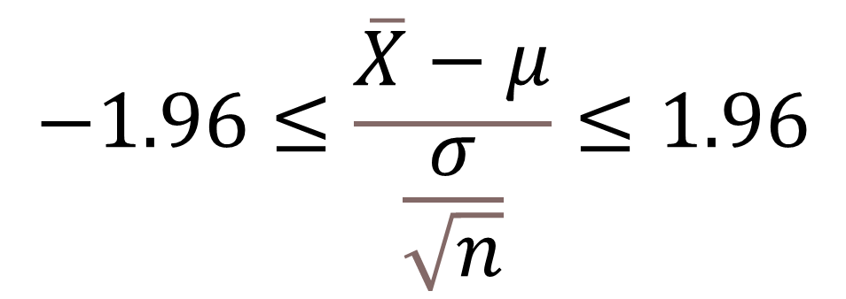
Usando Z
Luego, si una variable X tiene distribución N(μ, σ), entonces el 95% de las veces se cumple:
$$−1.96≤\frac{\overline{X}−μ}{\frac{σ}{\sqrt{n}}}≤1.96$$

Slide 18
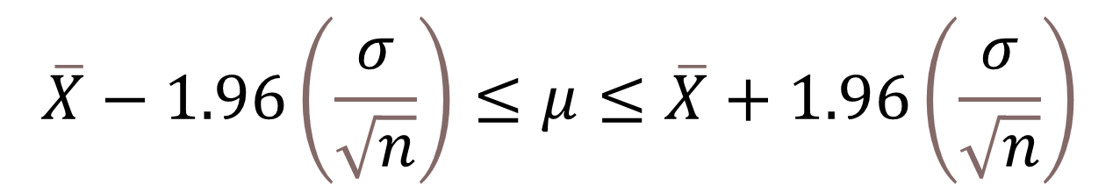
Despejando en la ecuación se tiene:
$$\overline{X}−1.96\left(\frac{σ}{\sqrt{n}}\right)≤μ≤\overline{X}+1.96\left(\frac{σ}{\sqrt{n}}\right)$$

Slide 19
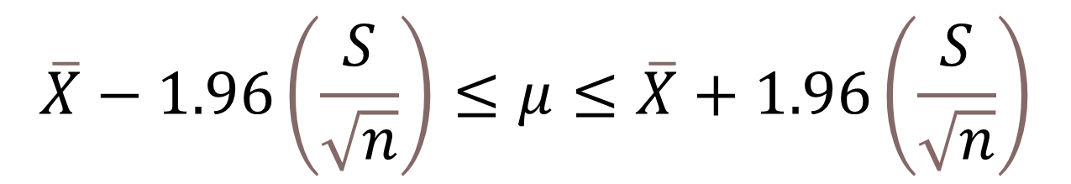
Usando estimadores
Generalmente, cuando se quiere construir un intervalo de confianza para la media poblacional , la varianza poblacional es desconocida, por lo que el intervalo para construido al final de II es muy poco práctico.
$$\overline{X}−1.96\left(\frac{S}{\sqrt{n}}\right)≤μ≤\overline{X}+1.96\left(\frac{S}{\sqrt{n}}\right)$$

Slide 20
Ejemplo:
Los siguientes datos son los puntajes obtenidos para 45 perros de una escala de precisión al capturar un objeto (mayor puntaje significa mayor precisión).
2 | 5 | 6 | 8 | 8 | 9 | 9 | 10 | 11
11 | 11 | 13 | 13 | 14 | 14 | 14 | 14 | 14
14 | 15 | 15 | 16 | 16 | 16 | 16 | 16 | 16
16 | 16 | 17 | 17 | 17 | 18 | 18 | 18 | 19
19 | 19 | 19 | 19 | 19 | 19 | 19 | 20 | 20

Slide 21
Construcción
Para construir un intervalo de confianza para el puntaje promedio poblacional, asumamos que los datos tienen distribución normal, con media µ y varianza poblacional σ² desconocida. El promedio es 14.5 aciertos, como σ² es desconocido, lo estimamos por s² =18.7. Luego, un intervalo de confianza aproximado es:
$$\overline{X}−1.96\left(\frac{σ}{\sqrt{n}}\right)≤μ≤\overline{X}+1.96\left(\frac{σ}{\sqrt{n}}\right)→14.5−1.96\left(\frac{4.3}{\sqrt{45}}\right)≤μ≤14.5+1.96\left(\frac{4.3}{\sqrt{45}}\right)$$
Recuerda que el 1.96 viene de la Distribución Normal estándar

Slide 22
Conclusión
Luego, el intervalo de confianza para es (13.2 , 15.8). Es decir, el puntaje promedio poblacional se encuentra entre 13.2 y 15.8 con una confianza 95%.
Por lo tanto con un 95% de confianza diremos que cualquier perro tendrá una precisión entre 13.2 y 15.8 (para este tamaño de muestra)

Slide 23
IC para una proporción (en una determinada categoría)
Recuerda que la proporción muestral es una media para variables binarias , donde y = 1 para una observación en la categoría de interés, y = 0 de lo contrario
Recuerda que la proporción poblacional es la media µ de la distribución de probabilidad que tiene
La desviación estándar de la dist. de probabilidad es
El error estándar de la proporción muestral es

Slide 24
Encontrar un IC en la práctica
Complicación: El verdadero error estándar
¡Depende del parámetro que desconocemos!
En la práctica, estimamos
y entonces encontramos el IC del 95% CI utilizando la fórmula

Slide 25
Ejemplo
¿Qué porcentaje de Americanos de 18-22 años reportan ser “very happy”?
Datos 2006 GSS: 35 de n = 164 dicen ser “very happy”
(otros reportan ser “pretty happy” o “not too happy”)
El IC del 95% es 0.213 ± 1.96(0.032), o 0.213 ± 0.063,
(p.ej., “margen de error” = 0.063)
lo que resulta en (0.15, 0.28).
Tenemos una confianza del 95% que la proporción poblacional de quienes son “very happy” está entre 0.15 y 0.28 (para ese tamaño de muestra).

Slide 26
Ejercicio
Encuentra un IC del 99% con estos datos
0.99 probabilidad central, 0.01 en dos colas
0.005 en cada cola
Valor-z es 2.58
IC del 99% es 0.213 ± 2.58(0.032),
ó 0.213 ± 0.083, lo que resulta en (0.13, 0.30)
Mayor confianza requiere IC más anchos
Recuerda que un IC del 95% era (0.15, 0.28)

Slide 27
Ejemplo
Supón que la proporción muestral de 0.213 está basada en n = 656 (en lugar de 164)
IC del 95% es 0.213 ± 1.96(0.016), o 0.213 ± 0.031, lo que es (0.18, 0.24)
Recuerda que IC del 95% CI con n = 164 era (0.15, 0.28)
Un tamaño de muestra más grande resulta en un IC más angosto (Se necesita aumentar la muestra 4 veces para reducir la longitud del IC a la mitad)
Estas fórmulas de error estándar tratan al tamaño de la población como infinito

Slide 28
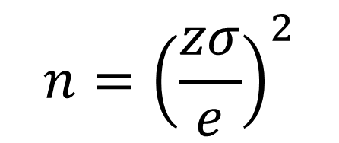
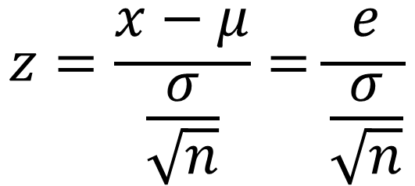
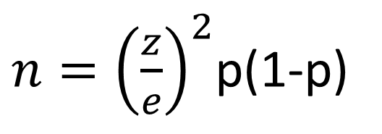
Tamaño de Muestra
$$z=\frac{x−μ}{\frac{σ}{\sqrt{n}}}=\frac{e}{\frac{σ}{\sqrt{n}}}$$
$$n={\left(\frac{zσ}{e}\right)}^{2}$$
$n={\left(\frac{z}{e}\right)}^{2}$p(1-p)

Slide 29

Realicemos un resumen de lo que hemos aprendido hasta ahora.
Hagamos una PPTX de una pagina con un resumen de la clase:
https://docs.google.com/drawings/d/1tC4i7Dob8sio8hJNGJNkez63lG6Ib1e-kyB7mI-aYjc/edit?usp=sharing

Slide 30

www.unir.net

